Slide 1
第十章 期权的回报与价格分析

Slide 2
目录
期权的回报与盈亏分布
期权价格的基本特性
美式期权的提前执行
期权价格曲线
看涨看跌期权平价关系
Copyright © 2012 Zheng, Zhenlong & Chen, Rong

Slide 3
目录
期权的回报与盈亏分布
期权价格的基本特性
美式期权的提前执行
期权价格曲线
看涨看跌期权平价关系
Copyright © 2012 Zheng, Zhenlong & Chen, Rong

Slide 4
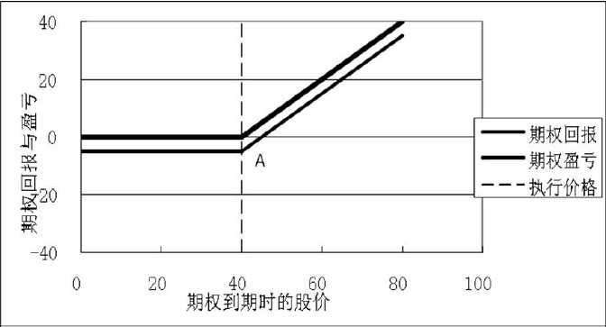
看涨期权多头的回报与盈亏分布
Copyright © 2012 Zheng, Zhenlong & Chen, Rong

Slide 5
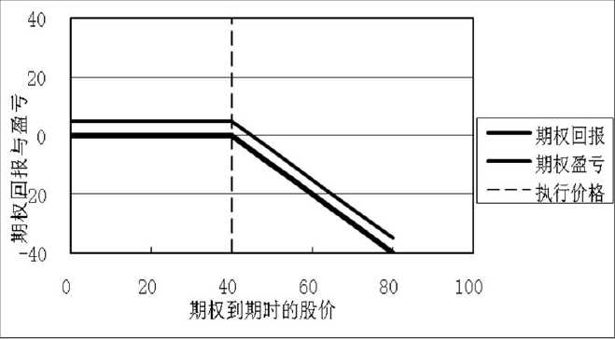
看涨期权空头的回报与盈亏分布
Copyright © 2012 Zheng, Zhenlong & Chen, Rong

Slide 6
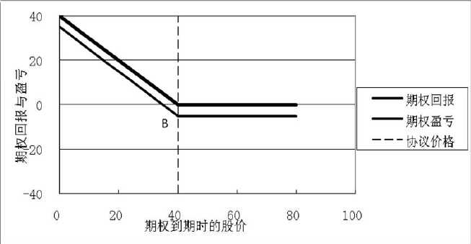
看跌期权多头的回报与盈亏分布
Copyright © 2012 Zheng, Zhenlong & Chen, Rong

Slide 7
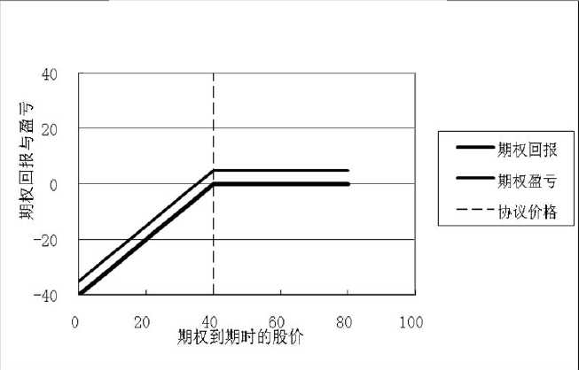
看跌期权空头的回报与盈亏分布
Copyright © 2012 Zheng, Zhenlong & Chen, Rong

Slide 8
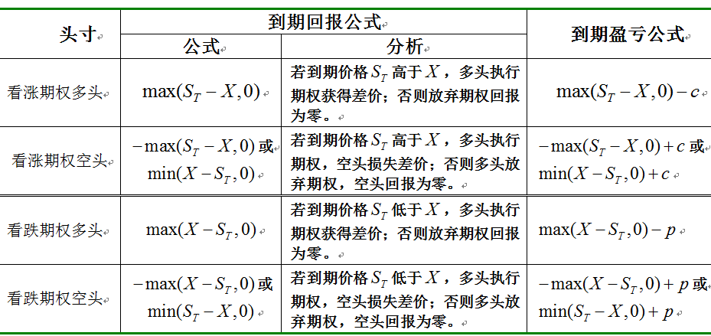

欧式期权到期回报和盈亏公式
Copyright © 2012 Zheng, Zhenlong & Chen, Rong

Slide 9
目录
期权的回报与盈亏分布
期权价格的基本特性
美式期权的提前执行
期权价格曲线
看涨看跌期权平价关系
Copyright © 2012 Zheng, Zhenlong & Chen, Rong

Slide 10
内在价值与时间价值
期权价格（价值） = 内在价值 + 时间价值
期权的内在价值，是多方可能行权时所获回报最大贴现值与0的较大者。
注意：我们的定义与众不同，这种定义的优点有：
  期权价格下限等于内在价值
  时间价值恒大于0
  时间价值在平价点最大
Copyright © 2012 Zheng, Zhenlong & Chen, Rong

Slide 11
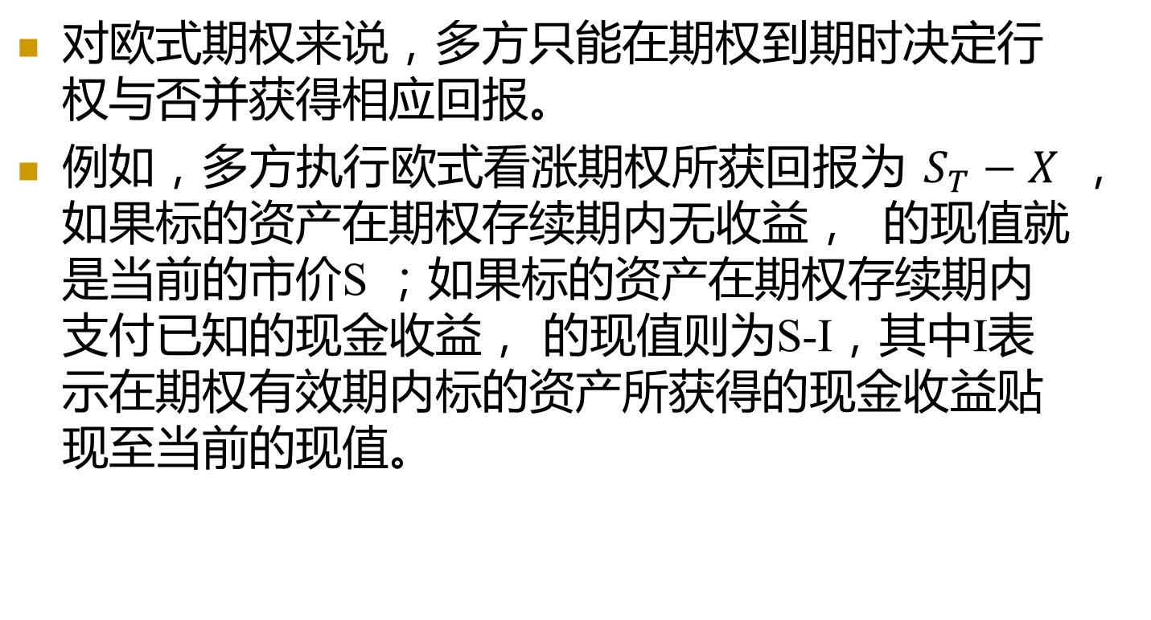


欧式期权的内在价值
Copyright © 2012 Zheng, Zhenlong & Chen, Rong

Slide 12


欧式期权的内在价值
由于X为确定现金流，其现值的计算就是简单的贴现，故此欧式无收益和有收益资产看涨期权的内在价值分别为 与
欧式看跌期权内在价值的分析类似于欧式看涨期权。
Copyright © 2012 Zheng, Zhenlong & Chen, Rong

Slide 13
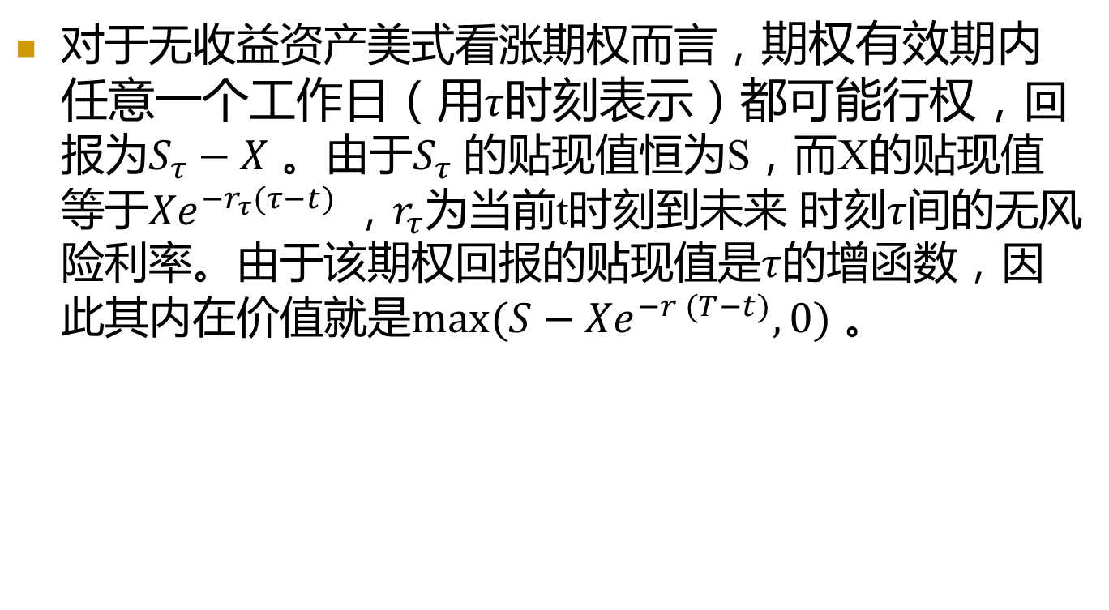
无收益资产美式期权的内在价值
Copyright © 2012 Zheng, Zhenlong & Chen, Rong

Slide 14
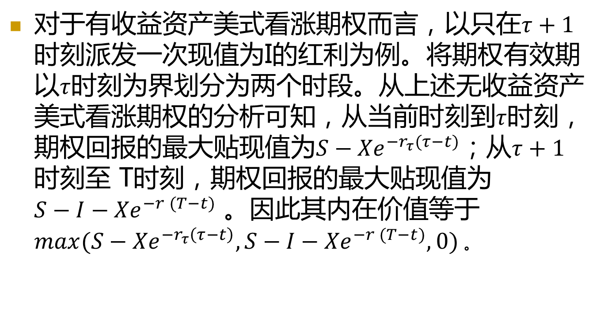
有收益资产美式期权的内在价值
Copyright © 2012 Zheng, Zhenlong & Chen, Rong

Slide 15
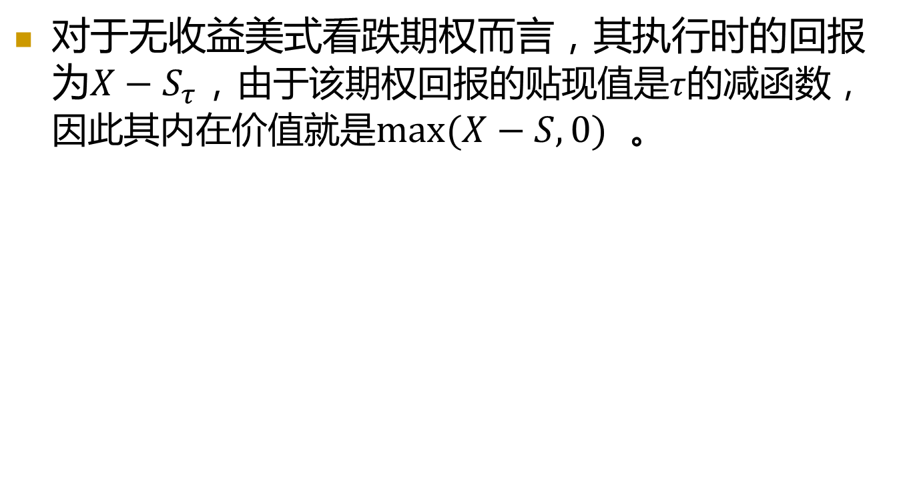
无收益资产美式看跌期权的内在价值
Copyright © 2012 Zheng, Zhenlong & Chen, Rong

Slide 16

有收益资产美式看跌期权的内在价值
Copyright © 2012 Zheng, Zhenlong & Chen, Rong

Slide 17
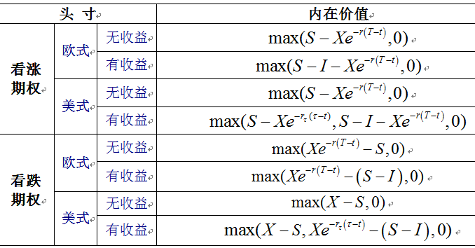
期权的内在价值
Copyright © 2012 Zheng, Zhenlong & Chen, Rong

Slide 18
案例 10.1 ：通用电器（ GE ）看跌期权内在价值计算 I
2007 年 8 月 31 日美国中部时间 10:18 ，在 CBOE ， 1 份以通用电气股票为标的资产、执行价格为 40 美元、到期日为 2007 年 9 月 22 日的美式看跌期权价格为 1.76 美元，而同一天的通用电气股票收盘价为38.5 美元。
GE 2007 年每季度的股息为 0.28 美元，第三季度股息除权日为 9 月 20 日，股息发放日为 10 月 25 日。
根据2007年8月31日的美国国债利率期限结构，1个月期年利率为4.02%，故此我们选择4%作为19天、23天和55天贴现率的近似。
Copyright © 2012 Zheng, Zhenlong & Chen, Rong

Slide 19
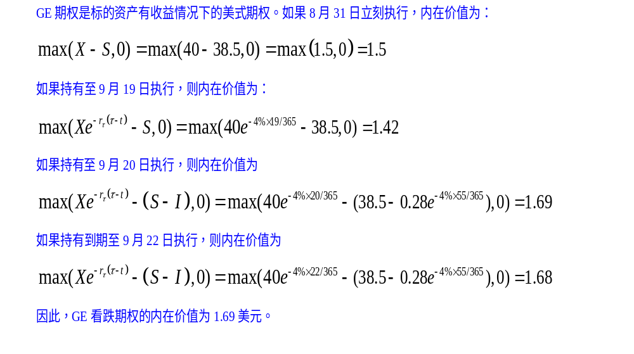
案例 10.1 ：通用电器（ GE ）看跌期权内在价值计算 II
Copyright © 2012 Zheng, Zhenlong & Chen, Rong

Slide 20
实值期权、平价期权与虚值期权
平价期权（At the Money）
  平价点就是使得期权内在价值由正值变化到零的标的资产价格的临界点。
实值期权（In the Money）
虚值期权（Out of the Money）
Copyright © 2012 Zheng, Zhenlong & Chen, Rong

Slide 21
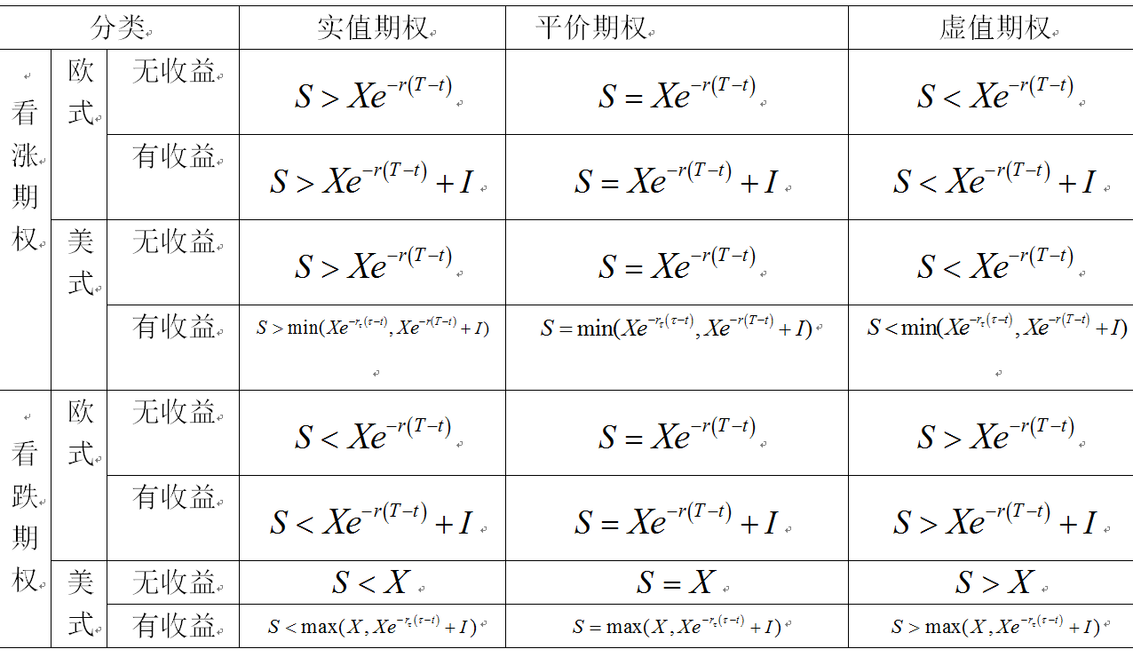
实值期权、平价期权与虚值期权
Copyright © 2012 Zheng, Zhenlong & Chen, Rong

Slide 22
期权的时间价值
期权时间价值 = 期权价格 − 期权内在价值
期权的时间价值是在期权尚未到期时，标的资产价格的波动为期权持有者带来收益的可能性所隐含的价值。
期权的时间价值是基于期权多头权利义务不对称这一特性，在期权到期前，标的资产价格的变化可能给期权多头带来的收益的一种反映。
Copyright © 2012 Zheng, Zhenlong & Chen, Rong

Slide 23
期权时间价值的变动
到期时间
标的资产价格的波动率（期权的波动价值）
期权的时间价值受内在价值影响，在期权平价点时间价值达到最大，并随期权实值量和虚值量增加而递减
Copyright © 2012 Zheng, Zhenlong & Chen, Rong

Slide 24
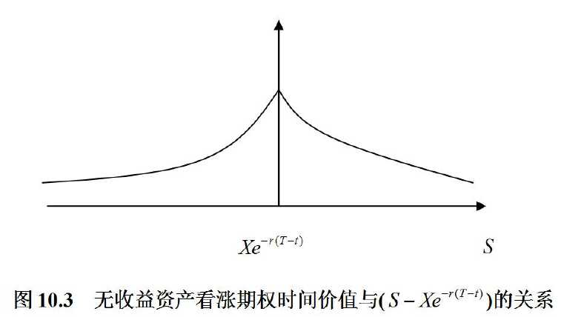
期权时间价值与内在价值的关系
Copyright © 2012 Zheng, Zhenlong & Chen, Rong

Slide 25
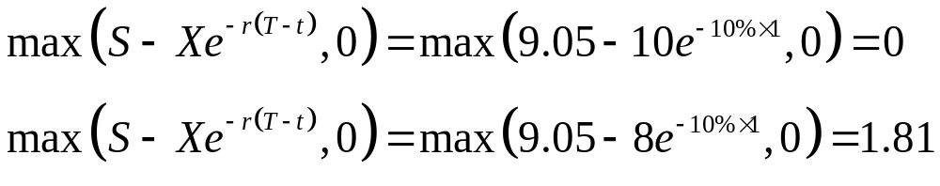
案例 10.2 ：内在价值与时间价值 I
A 股票（无红利）的市价为 9.05 元，A 股票的两种欧式看涨期权的执行价格分别为 10 元和 8 元，有效期均为 1 年，1 年期无风险利率为 10%（连续复利）。这两种期权的内在价值分别为
期权 1 处于平价点，而期权 2 是实值期权。哪一种期权的时间价值高呢？
Copyright © 2012 Zheng, Zhenlong & Chen, Rong

Slide 26
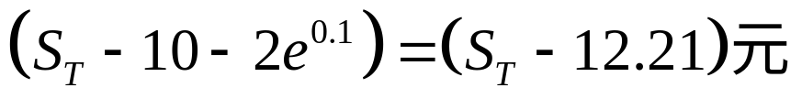
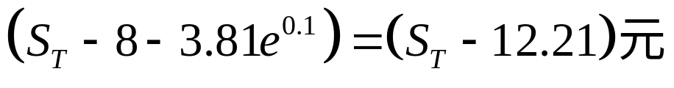
案例 10.2 :内在价值与时间价值 II
假设这两种期权的时间价值相等，都等于 2 元，则期权 1 的价格为 2 元，期权 2 的价格为 3.81 元。如果让读者从中挑一种期权，你们愿意挑哪一种呢？为了比较这两种期权，假定 1 年后出现如下三种情况：
情况一： S_{T} ≥ 10 元。则期权 1 获利
期权 2 获利
期权 1 获利等于期权 2 。
Copyright © 2012 Zheng, Zhenlong & Chen, Rong

Slide 27





案例 10.2 ：内在价值与时间价值 III
情况二： 元。则期权 1 亏 元，而期权 2 亏 元, 介于 2.21 元与 4.21 元之间。期权 1 亏损少于期权 2 。
情况四： 元，则期权 1 亏 元，而期权 2 亏 元。期权 1 亏损少于期权 2 。
Copyright © 2012 Zheng, Zhenlong & Chen, Rong

Slide 28

案例 10.2 ：内在价值与时间价值 IV
由此可见，无论未来 A 股票价格是涨是跌还是平，期权 1 均优于或等于期权 2 。显然，期权 1 的时间价值不应等于而应高于期权 2 。
再引入期权 3 ： 元，其他条件相同。比较平价期权 1 和虚值期权 3 ，通过同样的分析可以发现期权 1 的时间价值应高于期权 3 。
推广上述结论可以发现，无论期权 2 和期权 3 执行价格如何选择，只要是虚值或实值期权，其时间价值一定小于平价期权，且时间价值随期权实值量和虚值量增加而递减。
Copyright © 2012 Zheng, Zhenlong & Chen, Rong

Slide 29
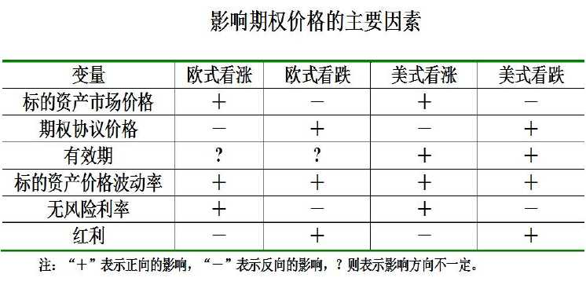
期权价值的影响因素
Copyright © 2012 Zheng, Zhenlong & Chen, Rong

Slide 30

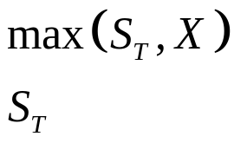
无收益资产欧式看涨期权下限 I
构造组合
  组合 A ：一份欧式看涨期权加金额为 的现金
  组合 B ：一单位标的资产
T 时刻的组合价值
  组合 A ：
  组合 B ：
Copyright © 2012 Zheng, Zhenlong & Chen, Rong

Slide 31
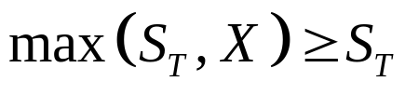
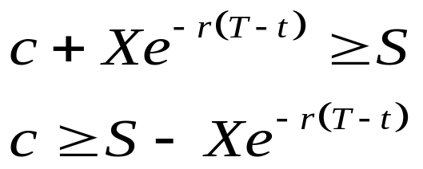
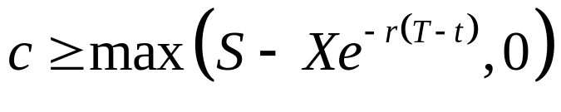
无收益资产欧式看涨期权下限 II
由于
因此，在 t 时刻组合 A 的价值也应该大于组合 B ，即
结论：由于期权的价值一定为正，因此无收益资产欧式看涨期权价格下限为：
Copyright © 2012 Zheng, Zhenlong & Chen, Rong

Slide 32
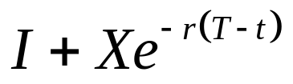
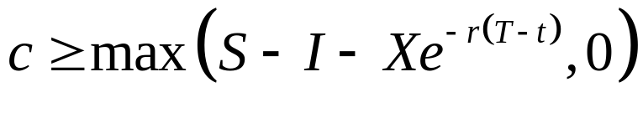
有收益资产欧式看涨期权下限
只要将上述组合 A 的现金改为
其中 I 为期权有效期内资产收益的现值，并经过类似的推导，就可得出有收益资产欧式看涨期权价格的下限为：
Copyright © 2012 Zheng, Zhenlong & Chen, Rong

Slide 33

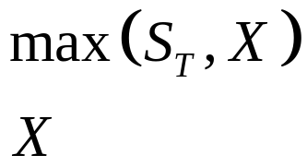
无收益资产欧式看跌期权下限 I
构造组合
  组合 C ：一份欧式看跌期权加上一单位标的资产
  组合 D ：金额为 的现金
T 时刻的组合价值
  组合 C ：
  组合 D ：
Copyright © 2012 Zheng, Zhenlong & Chen, Rong

Slide 34
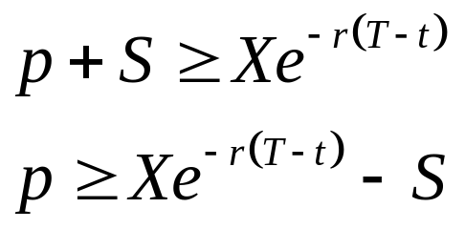
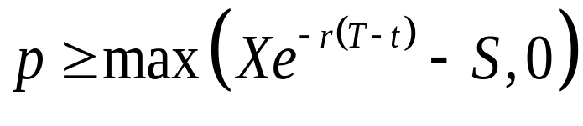
无收益资产欧式看跌期权下限 II
由于组合 C 的价值在 T 时刻大于等于组合 D ，因此组合 C 的价值在 t 时刻也应大于等于组合 D ，即：
由于期权的价值一定为正，因此无收益资产欧式看跌期权价格下限为：
Copyright © 2012 Zheng, Zhenlong & Chen, Rong

Slide 35
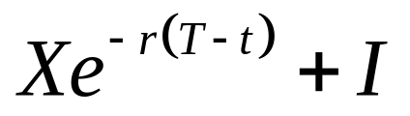
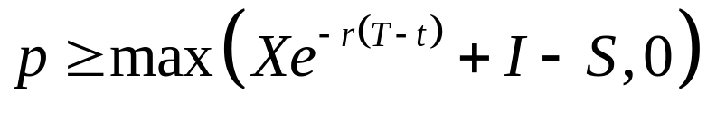
有收益资产欧式看跌期权下限
将上述组合 D 的现金改为
可得出有收益资产欧式看跌期权价格的下限为：
Copyright © 2012 Zheng, Zhenlong & Chen, Rong

Slide 36
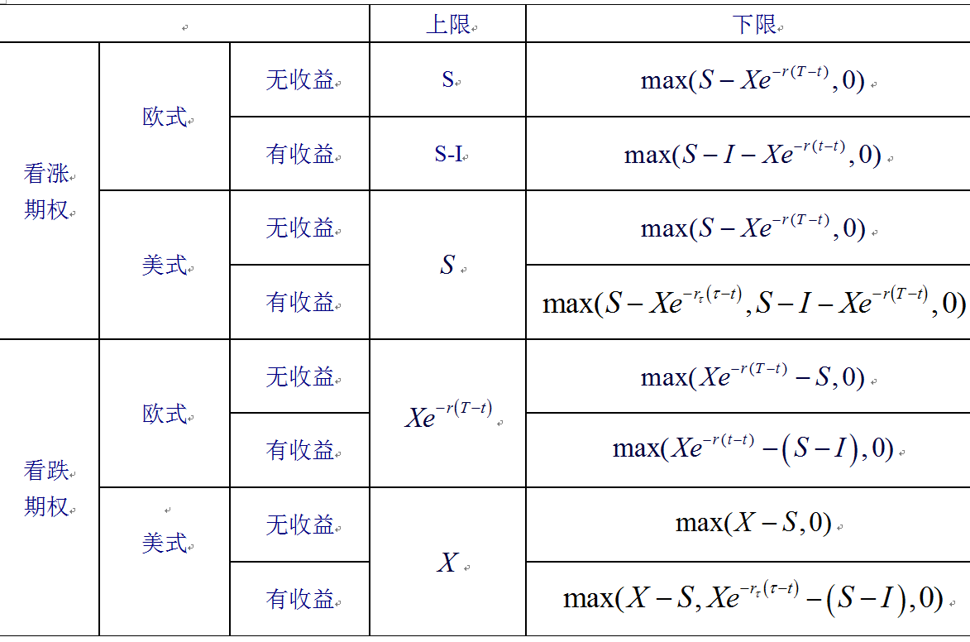
期权价格上下限
Copyright © 2012 Zheng, Zhenlong & Chen, Rong

Slide 37
目录
期权的回报与盈亏分布
期权价格的基本特性
美式期权的提前执行
期权价格曲线
看涨看跌期权平价关系
Copyright © 2012 Zheng, Zhenlong & Chen, Rong

Slide 38



提前执行无收益资产美式看涨期权的合理性 I
提前执行无收益资产的美式看涨期权是不明智的。
构造组合
  组合 A ：一份美式看涨期权加金额为 的现金
  组合 B ：一单位标的资产
不提前执行：
  T 时刻组合 A 的价值为 ，而组合 B 的价值为 ，组合 A 在 T 时刻的价值一定大于等于组合 B 。
Copyright © 2012 Zheng, Zhenlong & Chen, Rong

Slide 39
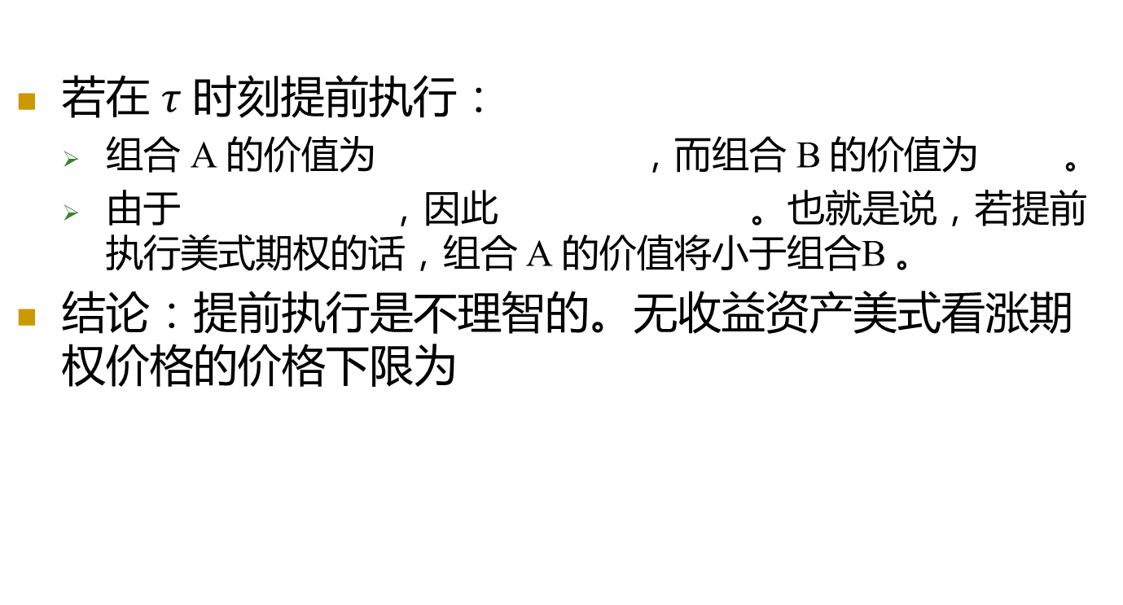
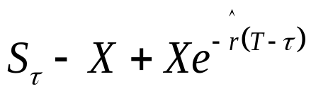

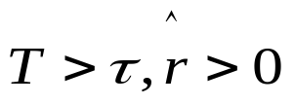
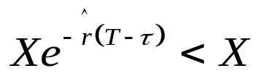
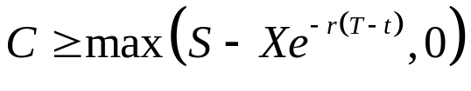
提前执行无收益资产美式看涨期权的合理性 II
Copyright © 2012 Zheng, Zhenlong & Chen, Rong

Slide 40

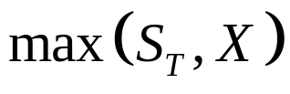
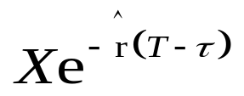
提前执行无收益资产美式看跌期权的合理性 I
构造组合
  组合 A ：一份美式看跌期权加一单位标的资产
  组合 B ：金额为 的现金
若不提前执行，则到 T 时刻，组合 A 的价值为
，组合 B 的价值为 X ，因此组合 A 的价值大于等于组合 B 。
若在𝜏时刻提前执行，组合 A 的价值为 X ，组合 B 的价值为： ，因此组合 A 的价值也高于组合 B 。
Copyright © 2012 Zheng, Zhenlong & Chen, Rong

Slide 41
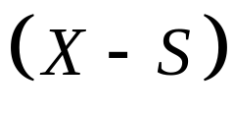
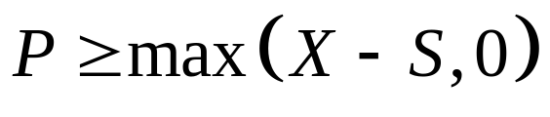
提前执行无收益资产美式看跌期权的合理性 II
结论：是否提前执行无收益资产的美式看跌期权，主要取决于期权的实值额 、无风险利率水平等因素。一般来说，只有当 S 相对于 X 来说较低，或者 r 较高时，提前执行无收益资产美式看跌期权才可能是有利的。
由于无收益资产的美式看跌期权可能提前执行，期权价格下限变为：
Copyright © 2012 Zheng, Zhenlong & Chen, Rong

Slide 42



提前执行有收益资产美式看涨期权的合理性 I
在有收益情况下，只有在除权前的瞬时时刻提前执行美式看涨期权方有可能是最优的。因此我们只需推导在每个除权日前提前执行的可能性。
如果在 时刻提前执行期权，则期权多方获得 的回报。若不提前执行，则标的资产价格将由于除权降到 。
Copyright © 2012 Zheng, Zhenlong & Chen, Rong

Slide 43
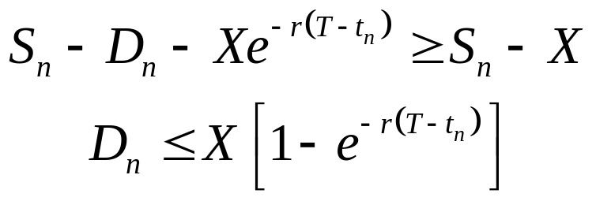
提前执行有收益资产美式看涨期权的合理性 II
因此如果
提前执行是不明智的。
Copyright © 2012 Zheng, Zhenlong & Chen, Rong

Slide 44
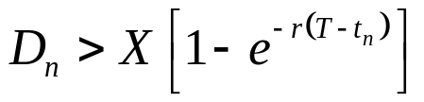


提前执行有收益资产美式看涨期权的合理性III
如果
则在 提前执行有可能是合理的（仅是有可能并非必然要提前执行）。实际上，只有当 时刻标的资产价格足够大时提前执行美式看涨期权才是合理的。
Copyright © 2012 Zheng, Zhenlong & Chen, Rong

Slide 45

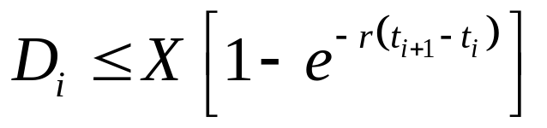
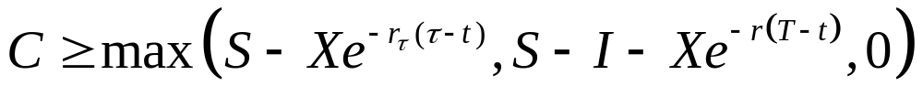
提前执行有收益资产美式看涨期权的合理性IV
类似地，对于任意时刻，在 时刻不能提前执行有收益资产的美式看涨期权条件是
相应地期权下限变为
Copyright © 2012 Zheng, Zhenlong & Chen, Rong

Slide 46
提前执行有收益资产美式看跌期权的合理性
由于提前执行有收益资产的美式看跌期权意味着自己放弃收益权，因此与无收益资产的美式看跌期权相比，有收益资产美式看跌期权提前执行的可能性变小，但仍无法完全排除提前执行的可能性。
Copyright © 2012 Zheng, Zhenlong & Chen, Rong

Slide 47
目录
期权的回报与盈亏分布
期权价格的基本特性
美式期权的提前执行
期权价格曲线
看涨看跌期权平价关系
Copyright © 2012 Zheng, Zhenlong & Chen, Rong

Slide 48
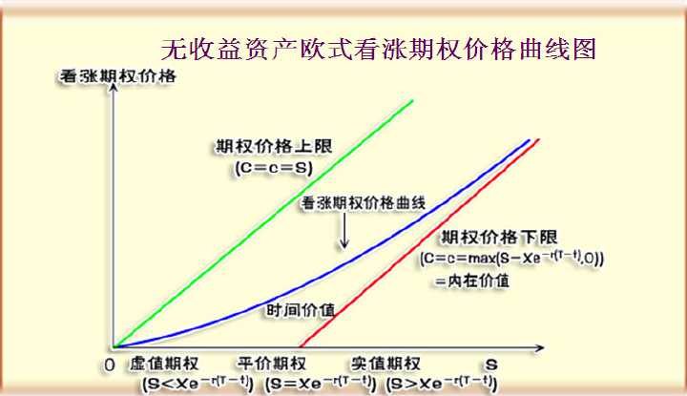
无收益资产欧式看涨期权价格曲线
Copyright © 2012 Zheng, Zhenlong & Chen, Rong

Slide 49
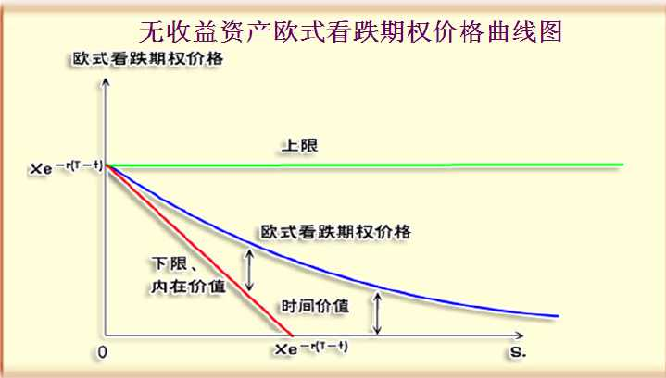
无收益资产欧式看跌期权价格曲线
Copyright © 2012 Zheng, Zhenlong & Chen, Rong

Slide 50
目录
期权的回报与盈亏分布
期权价格的基本特性
美式期权的提前执行
期权价格曲线
看涨看跌期权平价关系
Copyright © 2012 Zheng, Zhenlong & Chen, Rong

Slide 51
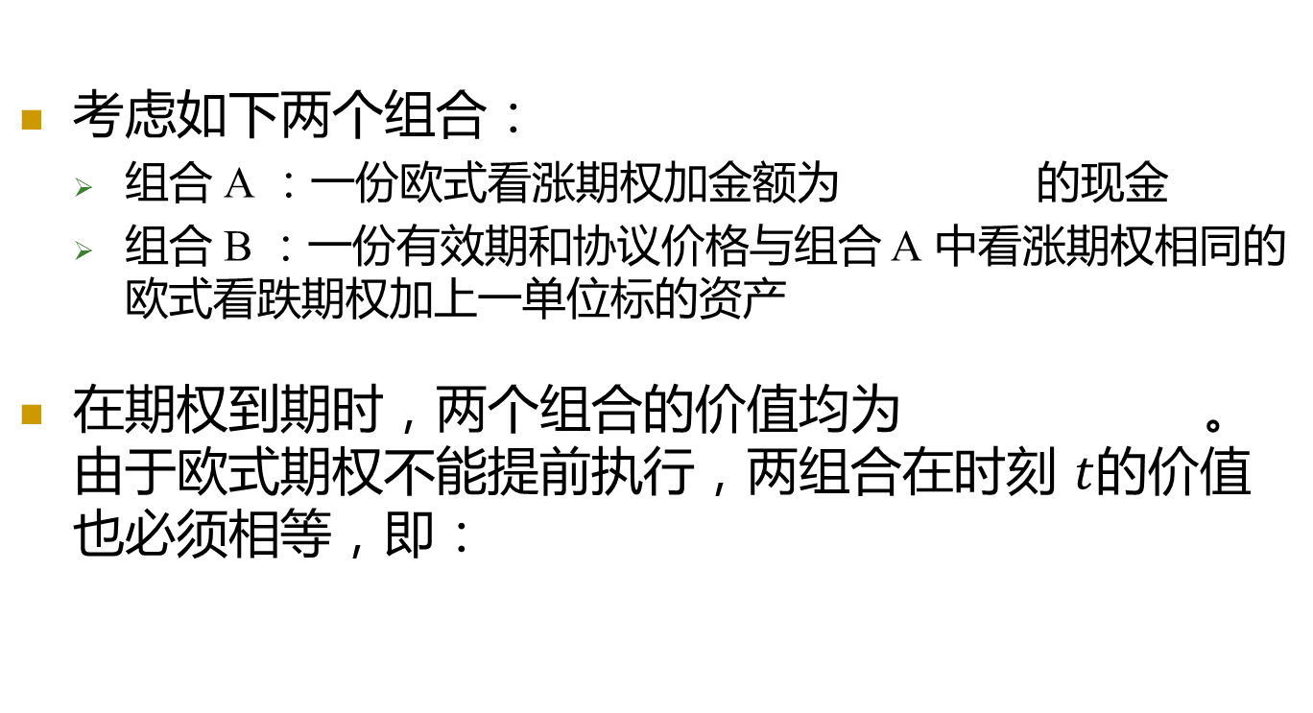

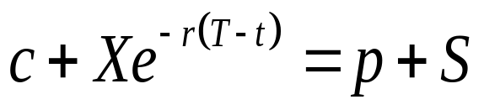
无收益资产欧式看跌期权与看涨期权之间的平价关系（ put- call parity, PCP ）
Copyright © 2012 Zheng, Zhenlong & Chen, Rong

Slide 52
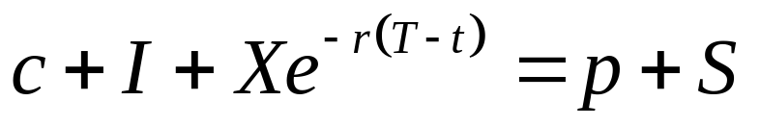
有收益资产欧式看跌期权与看涨期权之间的平价关系
平价关系的理解
Copyright © 2012 Zheng, Zhenlong & Chen, Rong

Slide 53
无收益资产美式看跌期权与看涨期权之间的平价关系 I
考虑如下两个组合：
  组合 A ：一份欧式看涨期权加金额为 X 的现金
  组合 B ：一份有效期和协议价格与组合 A 中看涨期权相同的美式看跌期权加上一单位标的资产
无论美式期权是否提前执行， A 的价值都不低于 B 的价值，所以在当前 t 时刻， A 的价值也应不低于 B 的价值：
Copyright © 2012 Zheng, Zhenlong & Chen, Rong

Slide 54
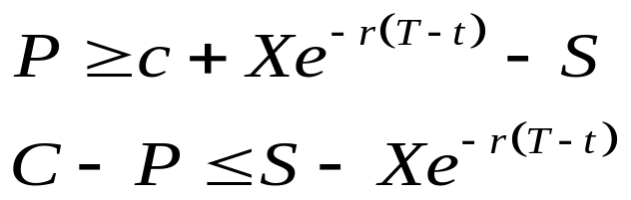

无收益资产美式看跌期权与看涨期权之间的平价关系 II
由于
所以
Copyright © 2012 Zheng, Zhenlong & Chen, Rong

Slide 55


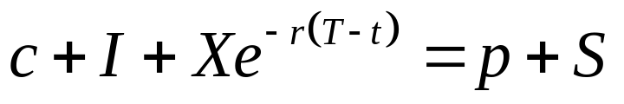

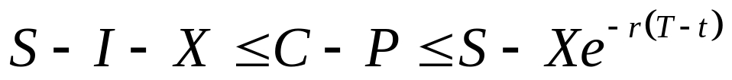
有收益资产美式看跌期权与看涨期权之间的平价关系
只要将上述组合 A 的现金改为 ，就可得到有收益资产的美式期权满足
同时我们有
和
由此可得
Copyright © 2012 Zheng, Zhenlong & Chen, Rong

Slide 56

请提问
Any Questions？
Copyright © 2012 Zheng, Zhenlong & Chen, Rong

